Slide 1
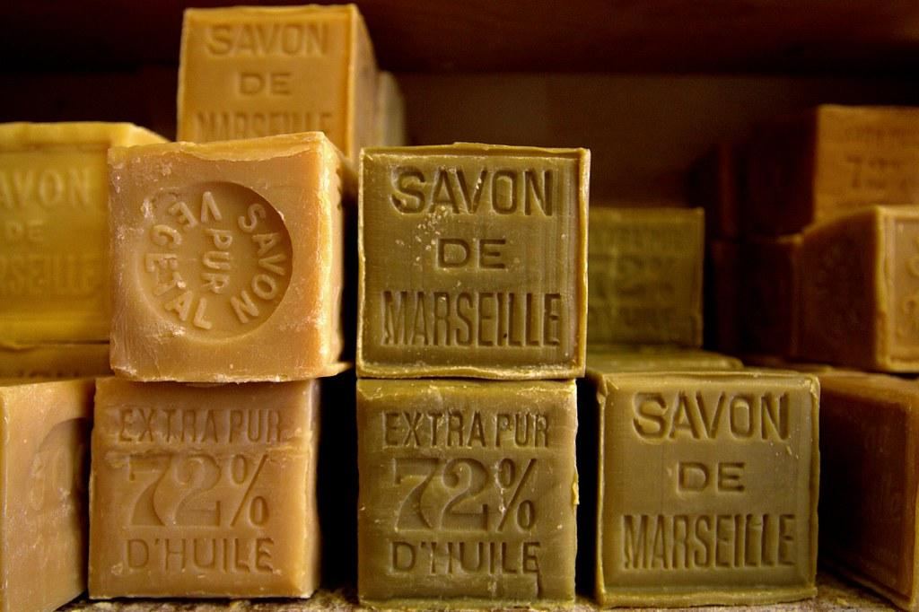
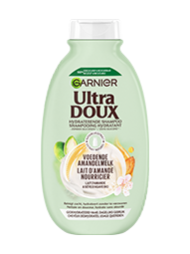
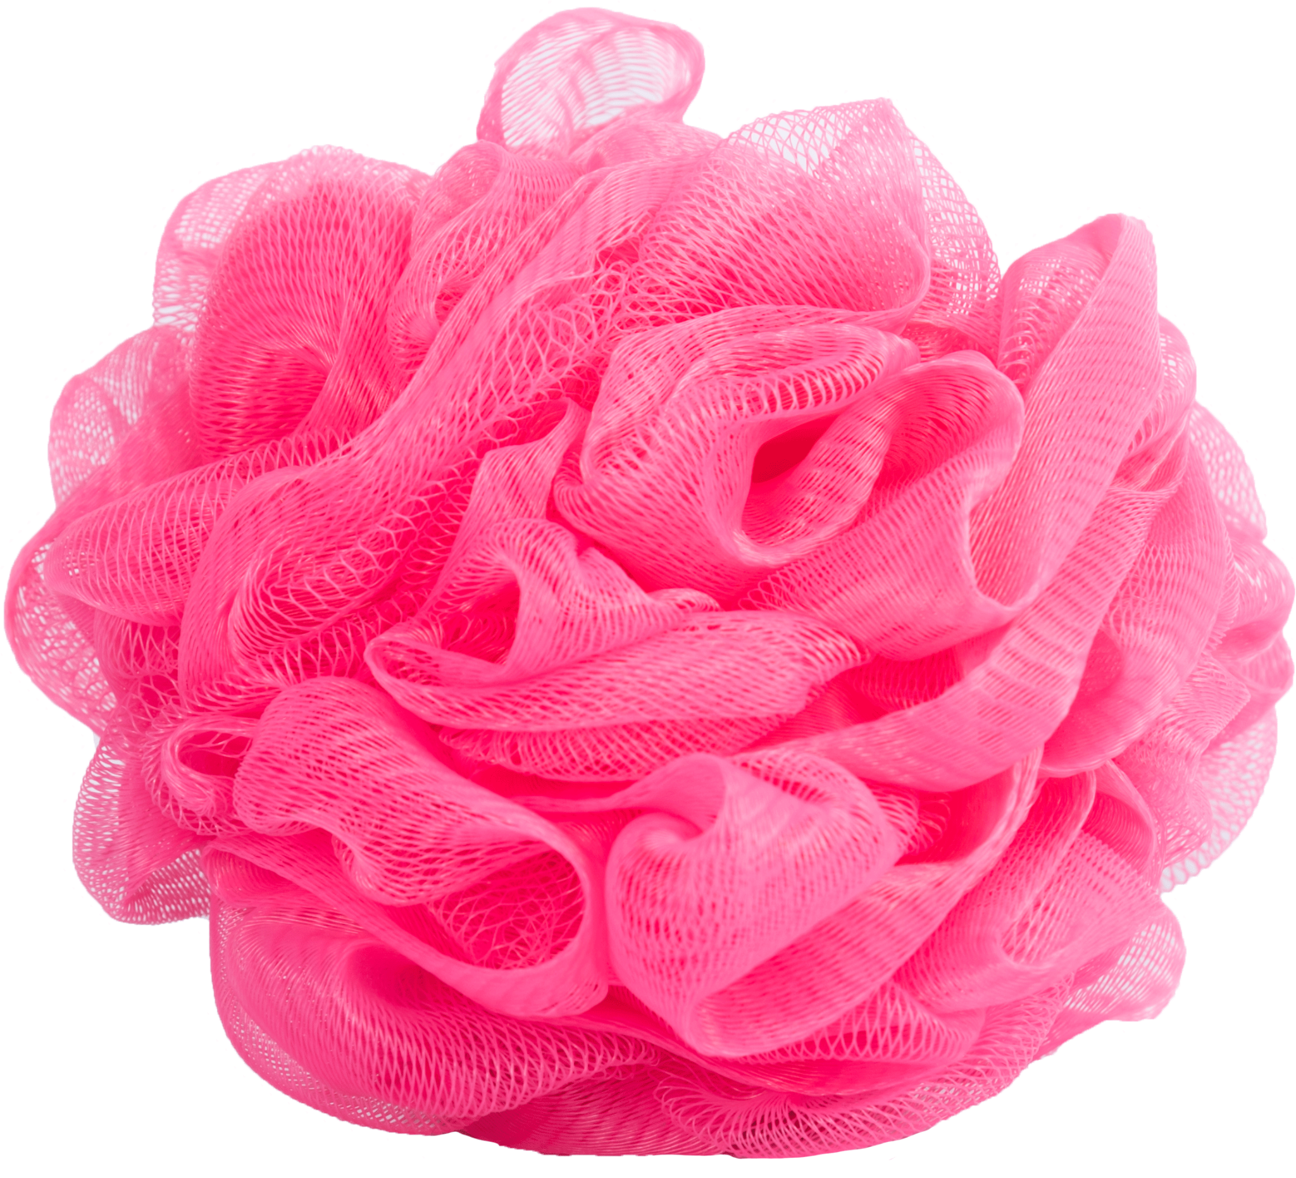
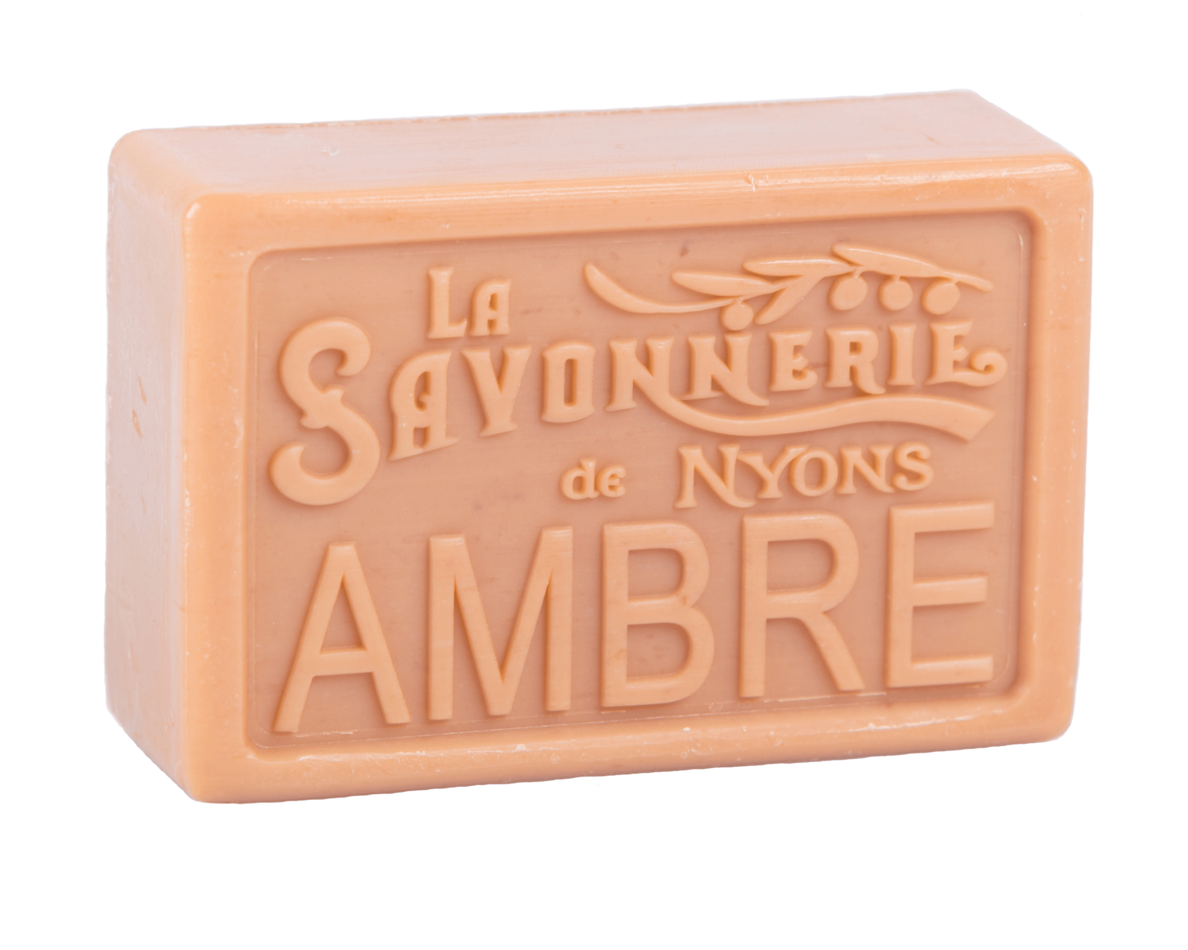
Utilisez des savons et vous êtes un champion
Frottez bien et économisez votre shampooing !
Économiser les emballages plastiques
Moins de produits chimiques et de savon
Ca mousse plus
Economie d’eau (couper l’eau lorsqu’on se savonne)
RAQUIN Prunille, MARTIN Camille

